Slide 1



§2.1 功和功率
力 作用在质量m的物体上，位移了
那么研究对象的哪个物理量发生了什么样的变化？或者说我们只研究力在空间的积累对研究对象的影响
如何表示力在空间的积累？

Slide 2

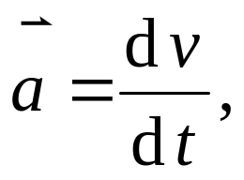

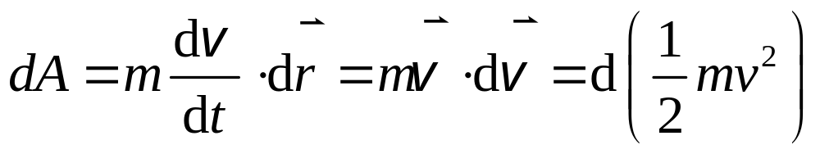
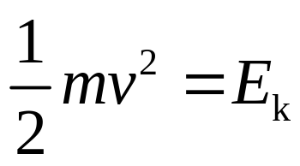
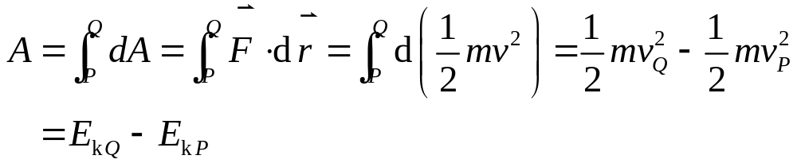
力在空间的积累会造成物体怎样的改变？

Slide 3
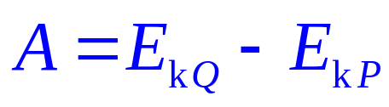
动能定理：作用于质点的合力所作的功，等于质点
动能的增量。
功是质点能量改变的量度。

Slide 4
说明
(1) E_{k} 是一个状态量, A 是过程量。
(2) 动能定律只用于惯性系。

Slide 5

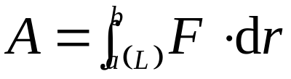
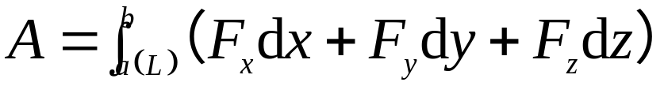
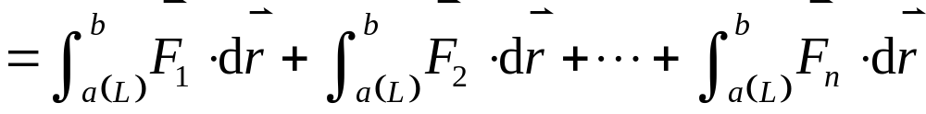

在ab一段上的功
推导在直角坐标系中
说明
(1) 功是标量，且有正负
(2) 合力的功等于各分力的功的代数和
(3) 一般来说，功的值与质点运动的路径有关

Slide 6
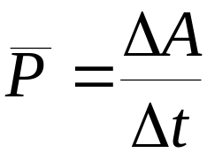
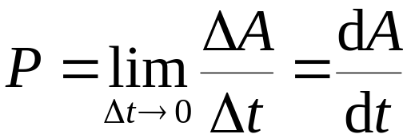
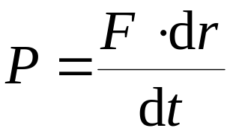

三. 功率
力在单位时间内所作的功，称为功率。
平均功率
当Δt → 0时的瞬时功率

Slide 7

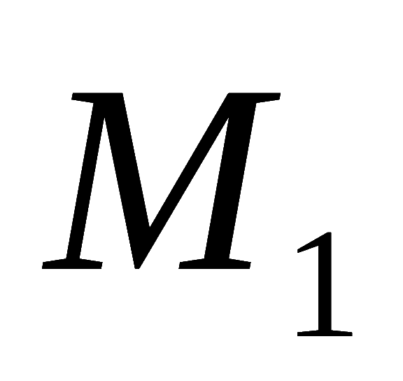



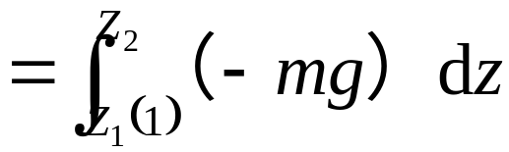

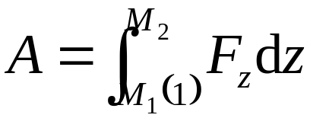

几种常见力的功
一.重力的功
②
m
①
重力mg 在曲线路径 M₁M₂ 上的功为
G
重力所作的功等于重力的大小乘以质点起始位置与末了
位置的高度差。

Slide 8
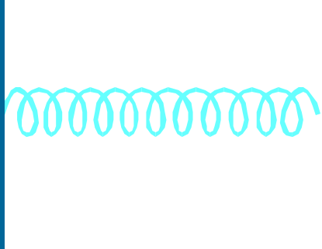






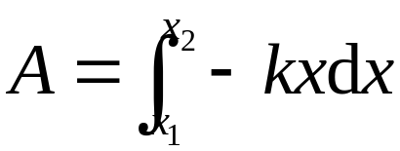
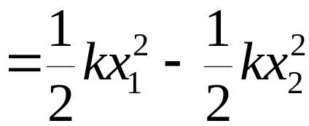
二.弹性力的功
弹簧弹性力
由x₁ 到x₂ 路程上弹性力的功为
弹性力的功等于弹簧劲度系数乘以质点始末位置弹簧形变
量平方之差的一半。

Slide 9


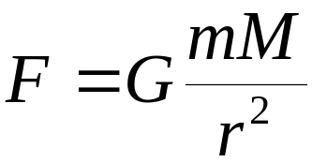






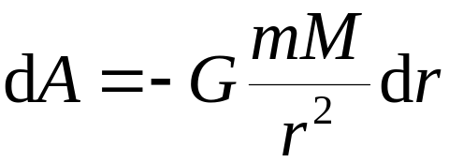
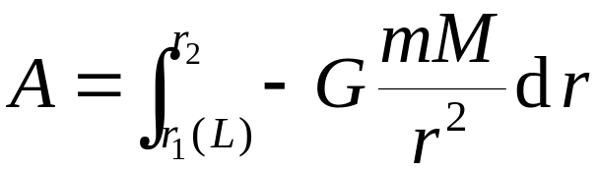
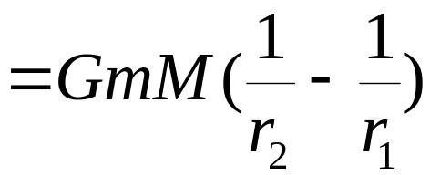
三.万有引力的功
在位移元
上的元功为
b
m
M
a
万有引力F在全部路程中的功为

Slide 10
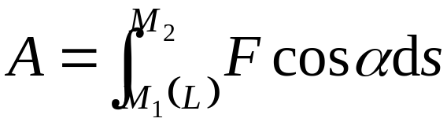





四.摩擦力的功
摩擦力
在这个过程中所作的功为
地面上物体所受地面给的摩擦力方向始终与质点速度方向相反
结论
摩擦力的功，不仅与始、末位置有关，而且与质点所行经的路径有关 。

Slide 11
例1：质量为m的小球系于长度为R的细绳末端, 细绳的另一端固定在点A, 将小球悬挂在空间。现小球在水平推力F的作用下, 缓慢地从竖直位置移到细绳与竖直方向成α角的位置。求水平推力F 所作的功(不考虑空气阻力)。

Slide 12







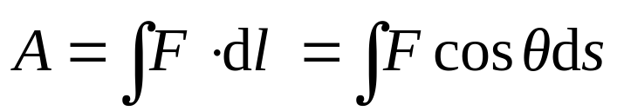
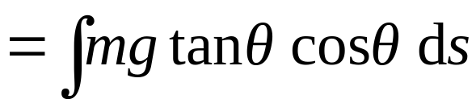

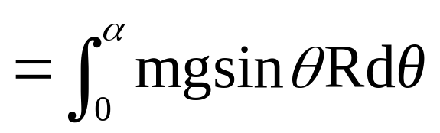



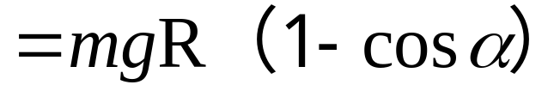


L
解
y
x
A
α
θ
R
｛
h

Slide 13

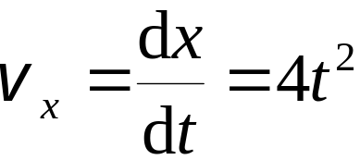



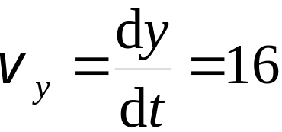



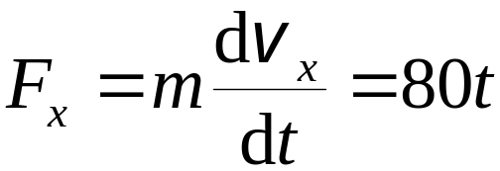
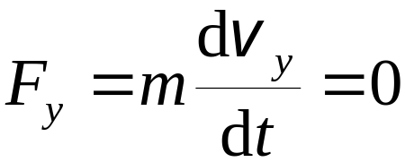
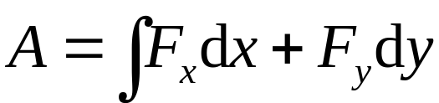
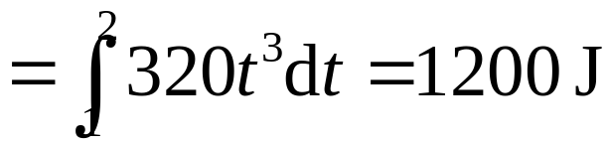
例
质量为10kg 的质点，在外力作用下做平面曲线运动，该质
点的速度为
,开始时质点位于坐标原点。
求
在质点从 y = 16m 到 y = 32m 的过程中，外力做的功。
解

Slide 14
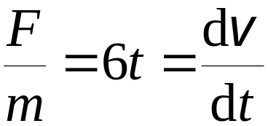
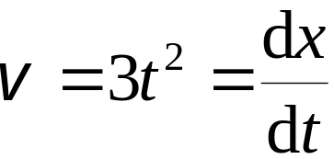

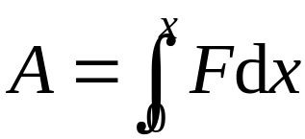
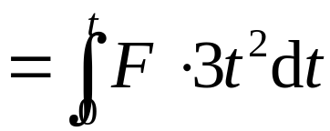
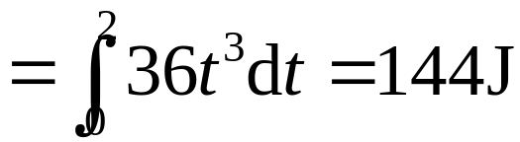


例
已知 m = 2kg , 在 F = 12t 作用下由静止做直线运动
求
t = 0→2s内F 作的功及t = 2s 时的功率。
解

Slide 15




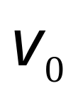

例 一质量为 m 的小球竖直落入水中， 刚接触水面时其速率为 ．设此球在水中所受的浮力与重力相等，水的阻力为 , b 为一常量. 求阻力对球作的功与时间的函数关系．

Slide 16
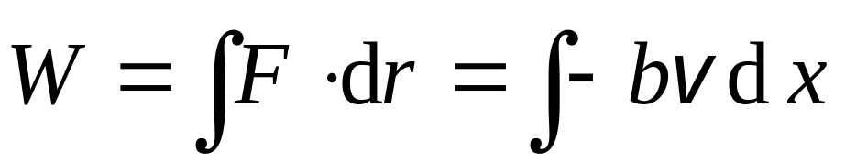
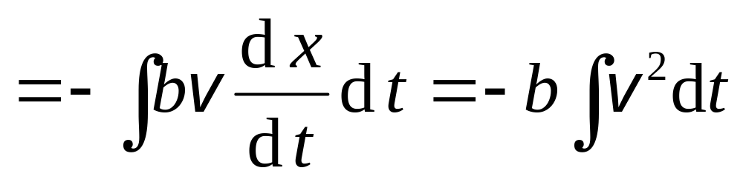
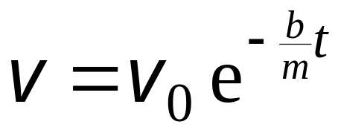
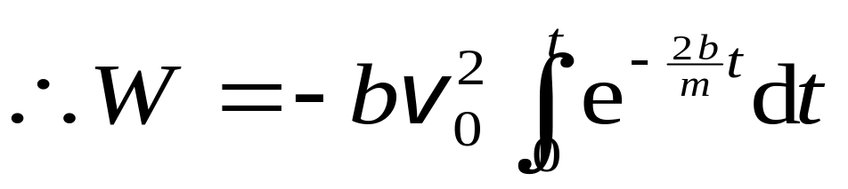
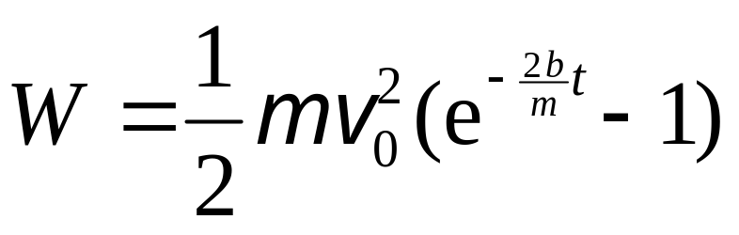
解 建立如右图所示的坐标系

